Slide 1
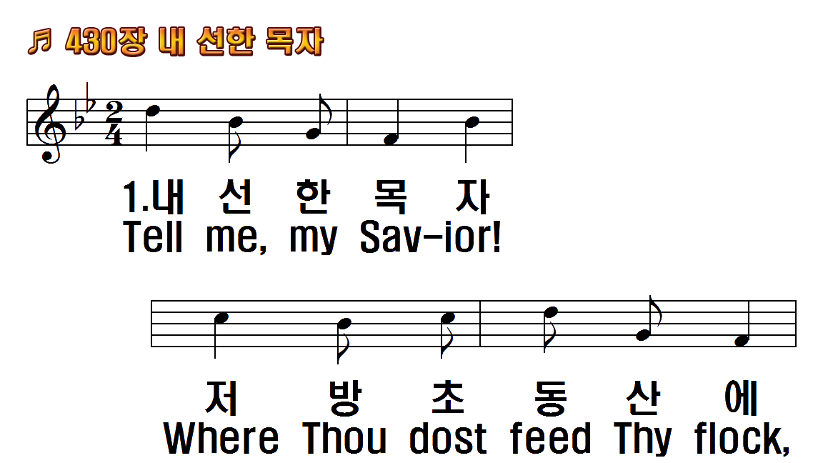
378장 내 선한 목자

Slide 2
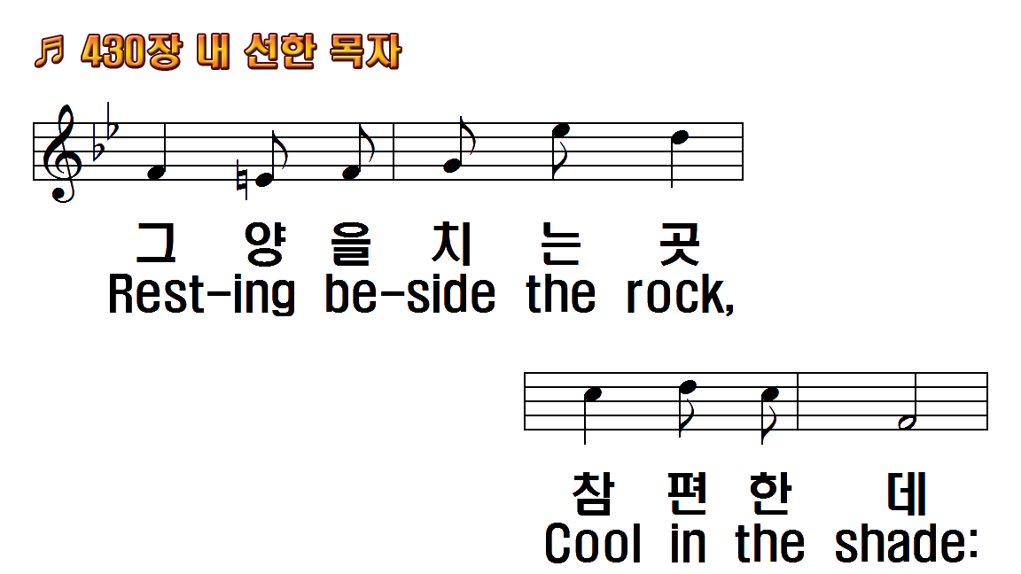
378장 내 선한 목자

Slide 3
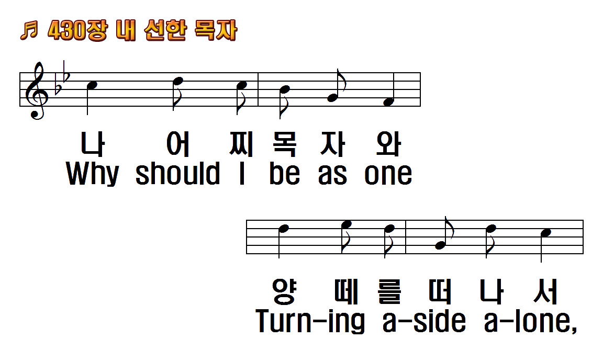
378장 내 선한 목자

Slide 4
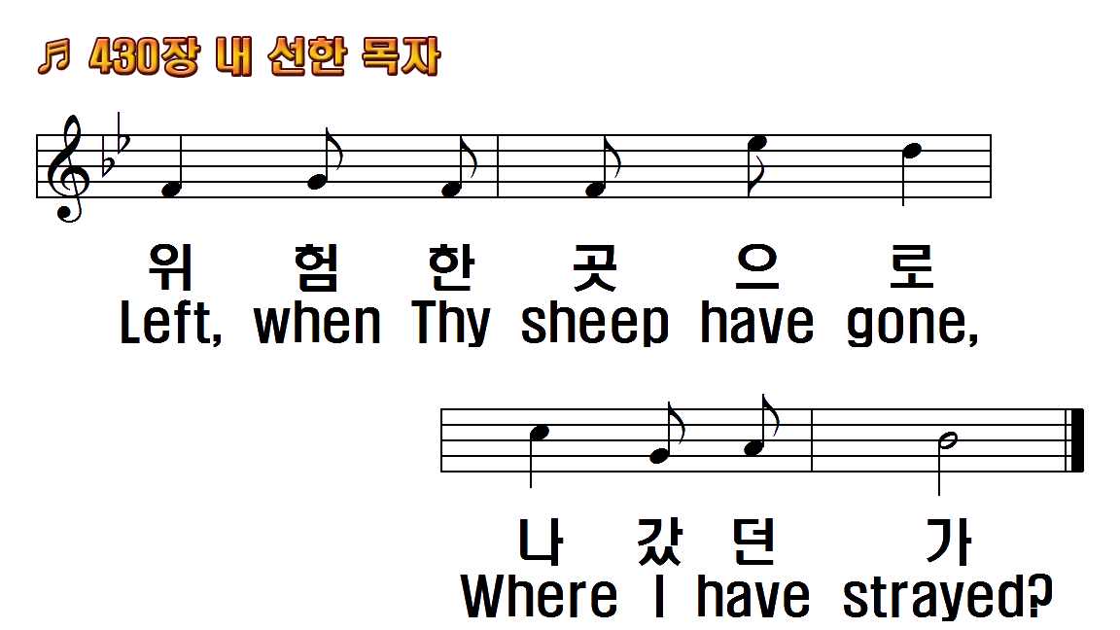
378장 내 선한 목자

Slide 5
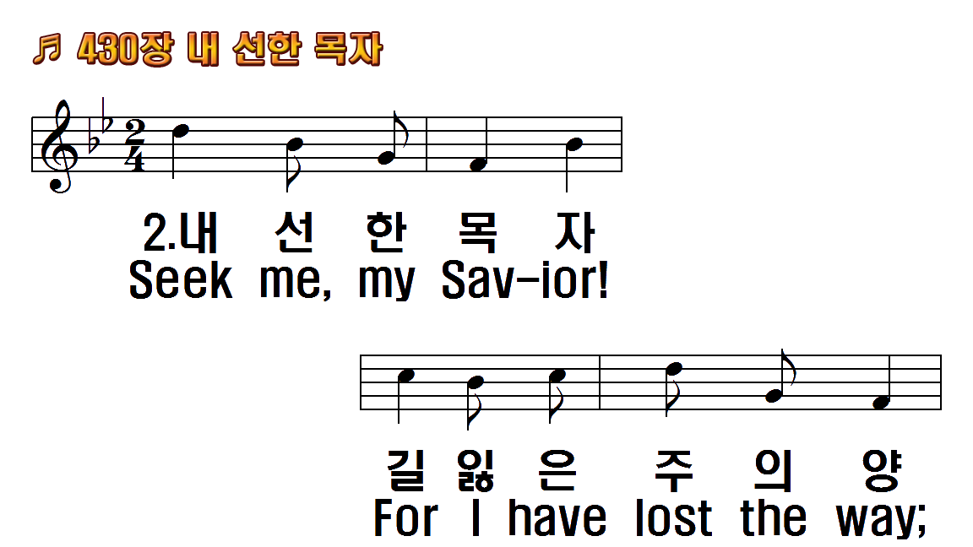
378장 내 선한 목자

Slide 6
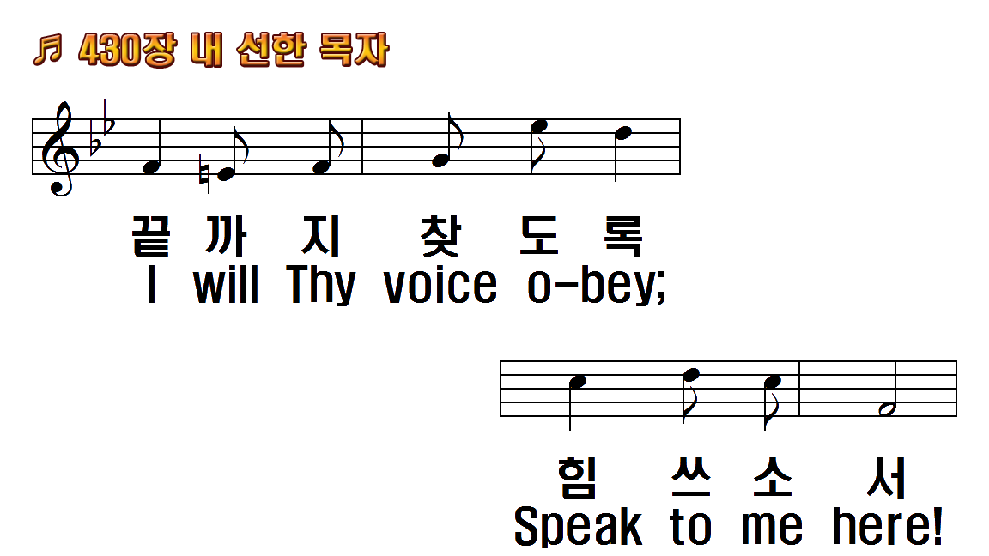
378장 내 선한 목자

Slide 7
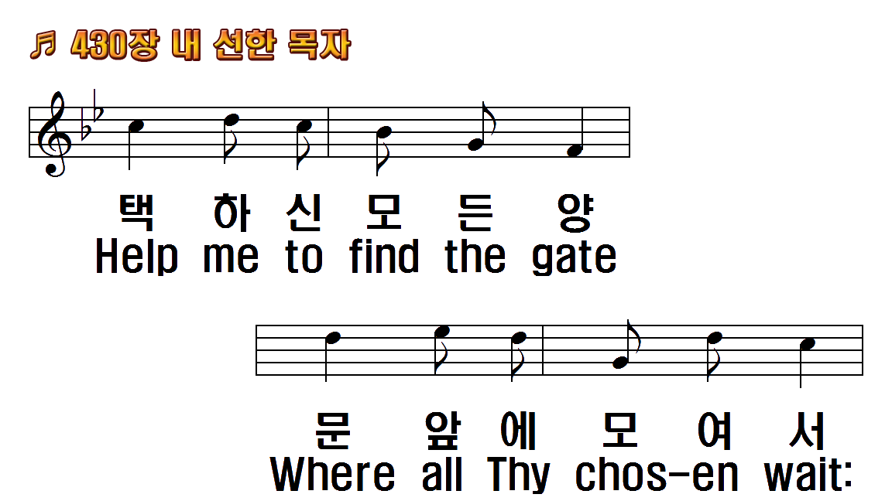
378장 내 선한 목자

Slide 8
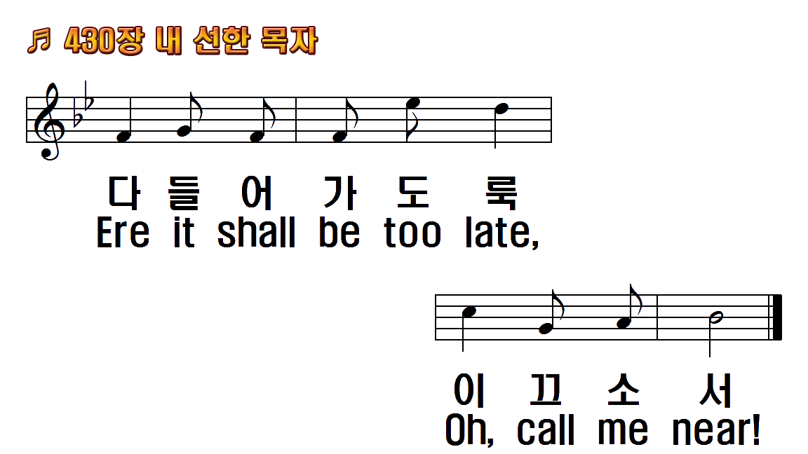
378장 내 선한 목자

Slide 9
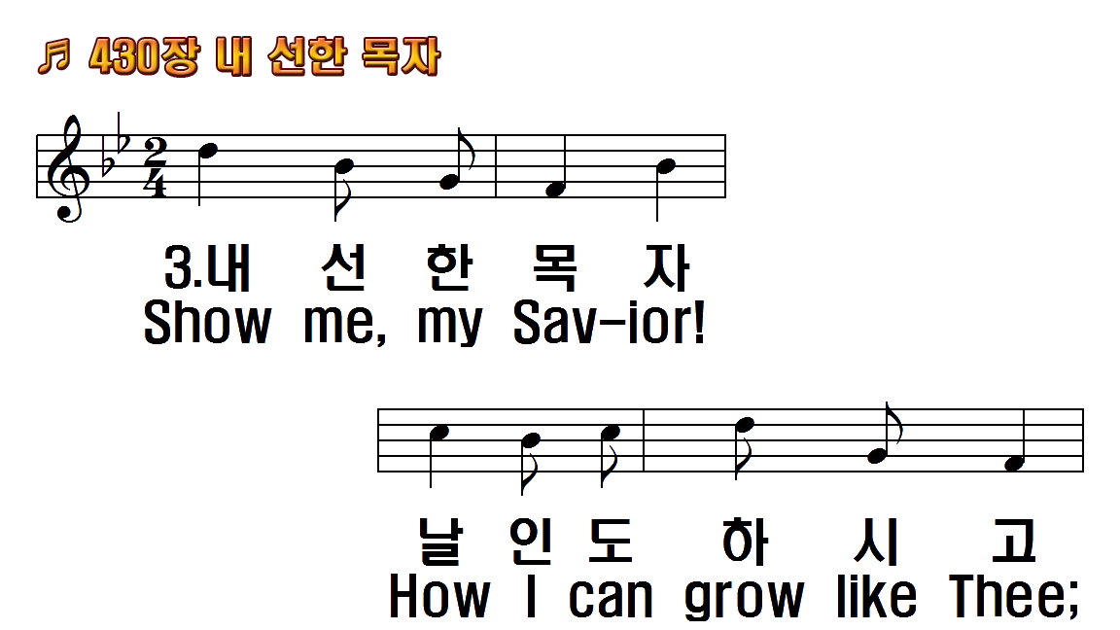
378장 내 선한 목자

Slide 10
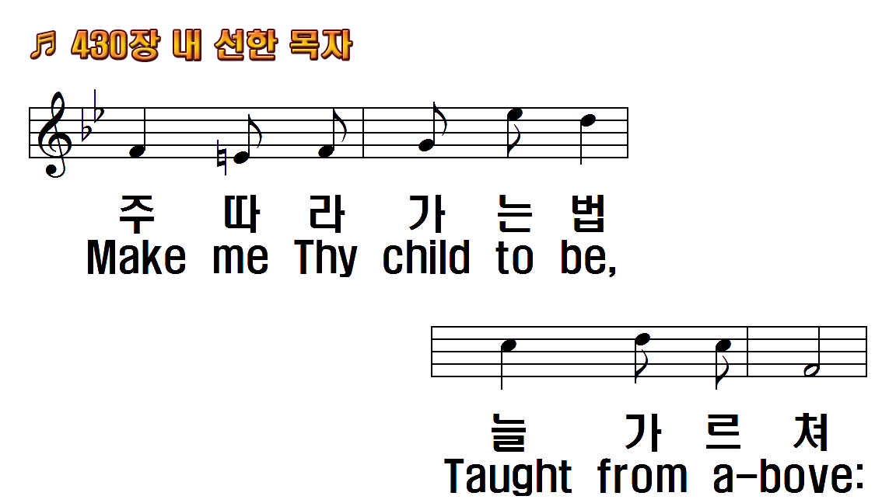
378장 내 선한 목자

Slide 11
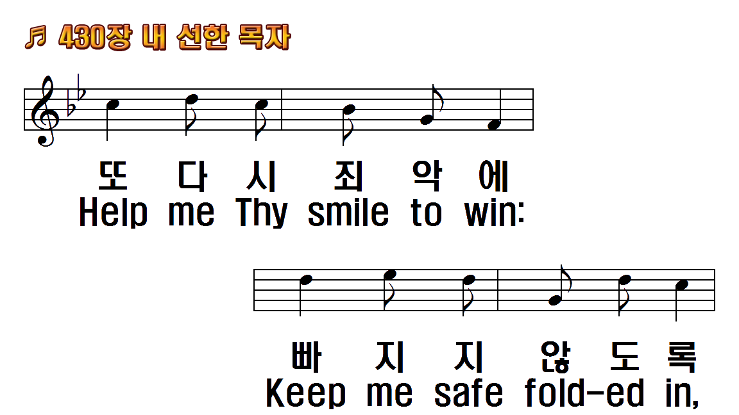
378장 내 선한 목자

Slide 12
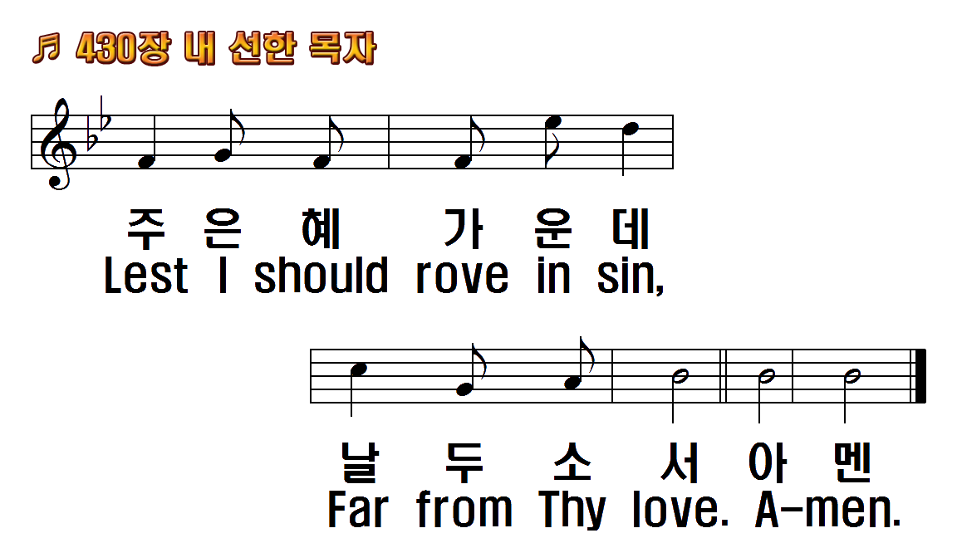
378장 내 선한 목자

